Slide 1
«ОРГАНИЗАЦИЯ ЭВМ И СИСТЕМ»
МОДУЛЬ 3 Интерфейсы ПЭВМ IBM PC РАЗДЕЛ 4 Интерфейсы и шины ПЭВМ ТЕМА 9 «Шинная организация ПЭВМ »
(лекция)
к.т.н. ПОГУДИН А.Л.

Slide 2
УЧЕБНЫЕ ВОПРОСЫ:
Типы шин: системная
шина,
шина расширения,
шины
ввода/вывода.
Классификации интерфейсов и интерфейсных
Системные контроллеры (мосты и концентраторы).
схем.

Slide 3
Литература
Периферийные устройства: интерфейсы, схемотехника, программирова­ние : учебное пособие для вузов / В. А. Авдеев .— Москва : ДМК Пресс. 2009 847 с.
Аппаратные средства IBM PC : энциклопедия / М. Ю. Гук .— 3-е изд .— Санкт-Петербург : Питер. 2008 .— 1072 с.
Организация ЭВМ и систем : учебник для вузов / С. А. Орлов. Б. Я. Цилькер .— 2-е изд .— Санкт- Петербург : Питер. 2011 .— 686 с.

Slide 4
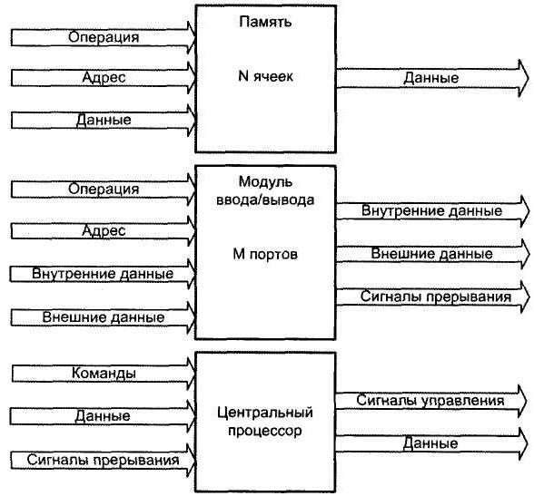
ОРГАНИЗАЦИЯ ШИН
Совокупность трактов, объединяющих между собой основные устройства ВМ (цен­тральный процессор, память и модули ввода/вывода), образует структуру взаи­мосвязей вычислительной машины.
Структура взаимосвязей должна обеспечивать обмен информацией между:
центральным процессором и памятью;
центральным процессором
и модулями ввода/вывода;
памятью и модулями ввода/вывода.
Информационные потоки
в вычислительной машине

Slide 5
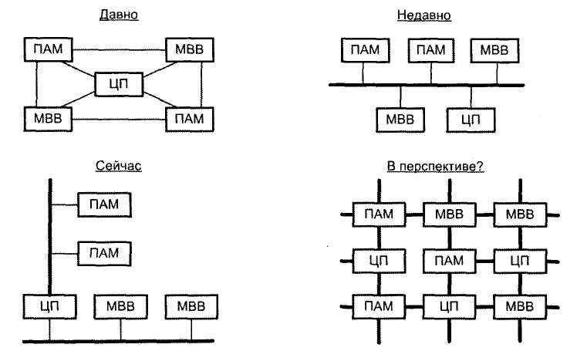
Эволюция структур взаимосвязей
(ЦП — центральный процессор, ПАМ — модуль основной памяти,
МВВ — модуль ввода/вывода)

Slide 6
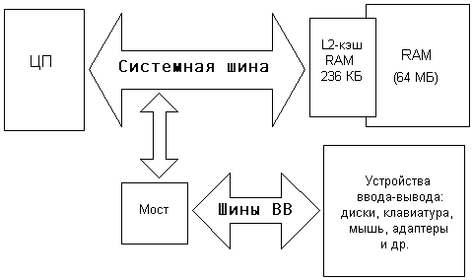
Компоненты внутри РС взаимодействуют друг с другом различными способами.
Большинство внутренних компонентов, включая процессор, кэш, память, карты расширения и запоминающие устройства взаимодействуют друг с другом с помощью одной или нескольких шин (buses).
Шина в компьютерах представляет собой канал, по которому передается информация между двумя или несколькими устройствами (обычно шина, соединяющая только два устройства, называется портом - port). Шина обычно имеет точки доступа, или места, к которым может подключиться устройство для превращения себя в часть шины, а устройства на шине могут посылать информацию другим устройствам и принимать информацию от других устройств.

Slide 7
Взаимосвязь частей ВМ и ее «общение» с внешним миром
обеспечиваются си­стемой шин.
Большинство машин содержат несколько различных шин, каждая
из которых оптимизирована под определенный вид коммуникаций.
Часть шин скры­та внутри интегральных микросхем или
доступна только в пределах печатной платы.
Некоторые шины имеют доступные извне точки, с тем чтобы к ним легко можно было подключить дополнительные устройства, причем большинство таких шин не просто доступны, но и отвечают определенным стандартам, что позволяет подсоединять к шине устройства различных производителей.

Slide 8
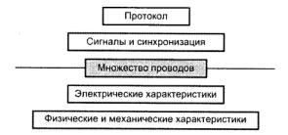
Чтобы охарактеризовать конкретную шину, нужно описать :
совокупность сигнальных линий;
физические, механические характеристики и электрические характеристики шины используемые сигналы арбитража, состояния, управления и синхронизации;
правила взаимодействия подключенных к шине устройств (протокол
шины).
Параметры, характеризующие шину

Slide 9
Шину образует линий, каждая из
набор которых
коммуникационных способна передавать
сигналы, представляющие двоичные цифры 1 и 0. По линии может пе­ресылаться развернутая во времени последовательность таких сигналов.
При со­вместном использовании несколько линий могут обеспечить одновременную (па­раллельную) передачу двоичных чисел.
Физически линии шины реализуются в виде отдельных проводников, как полоски проводящего материала на монтажной плате либо как алюминиевые или медные проводящие дорожки на кристалле микросхемы.

Slide 10
Операции на шине называют транзакциями.
Основные виды транзакций — транзакции
чтения и транзакции записи.
Если в обмене участвует устройство вво­да/вывода, можно говорить о транзакциях ввода и вывода, по сути эквивалентных транзакциям чтения и записи соответственно.
Шинная транзакция включает в себя две части:
посылку адреса и прием (или посылку) данных.

Slide 11
Когда
два устройства
обмениваются
информацией по
шине, одно из них долж­но инициировать обмен и управлять им. Такого рода устройства называют ведущи­ми (bus master).
В компьютерной терминологии «ведущий» — это любое
устрой­ство, способное взять на себя владение шиной и
управлять пересылкой данных. Ведущий не использует данные сам. Он, например, может
обязательно
захватить
управление шиной в интересах другого устройства.
Устройства, не обладающие возможностями инициирования транзакции, носят название ведомых (bus slave).
В принципе к шине может быть подключено несколько потенциальных ведущих, но в любой момент времени активным может быть только один из них: если не­сколько устройств передают информацию одновременно, их сигналы перекрыва­ются и искажаются.

Slide 12
Для предотвращения
одновременной
активности
нескольких ведущих в любой шине предусматривается
процедура допуска к управлению
одного из претендентов (арбитраж).
ши­ной только
В то же время некоторые шины допускают широковещательный режим записи, когда информация одного веду­щего передается сразу нескольким ведомым (здесь арбитраж не требуется). Сиг­нал, направленный одним устройством, доступен всем остальным устройствам, подключенным к шине.

Slide 13
Английский эквивалент термина «шина» — «bus»
— восходит к латинскому слову omnibus,
означающему «для всего».
Этим стремятся подчеркнуть, что шина ведет себя как магистраль, способная обеспечить всевозможные виды трафика.

Slide 14
ТИПЫ ШИН
определяющим характеристики шины,
Важным критерием,
может служить ее це­левое назначение. По этому критерию можно
выделить:
шины «процессор-память»;
шины ввода/вывода;
системные шины.

Slide 15
ШИНА «ПРОЦЕССОР-ПАМЯТЬ»
Шина
«процессор-память» обеспечивает
непосредственную
связь между централь­ным процессором (ЦП) вычислительной
машины и основной памятью (ОП).
В со­временных микропроцессорах такую шину часто называют шиной переднего плана и обозначают аббревиатурой FSB (Front- Side Bus). Интенсивный трафик между процессором и памятью требует, чтобы полоса пропускания шины, то есть количе­ство информации, проходящей по шине в единицу времени, была наибольшей.
Роль этой шины иногда выполняет системная шина, однако в пла­не эффективности значительно выгоднее, если обмен между ЦП и ОП ведется по отдельной шине. К рассматриваемому виду можно отнести также шину, свя­зывающую процессор с кэш- памятью второго уровня, известную как шина зад­него плана — BSB (Back-Side Bus). BSB позволяет вести обмен с большей ско­ростью, чем FSB, и полностью реализовать возможности более скоростной кэш-памяти.

Slide 16
ШИНА ВВОДА/ВЫВОДА
Шина ввода/вывода служит для соединения (памяти) с устройствами ввода/вывода (УВВ).
процессора
Учитывая разнообразие таких устройств, шины ввода/вы­вода унифицируются и стандартизируются. Связи с большинством УВВ (но не с видеосистемами) не требуют от шины высокой пропускной способности.
При проектировании шин ввода/вывода в учет берутся стоимость конструктивна и со­единительных разъемов. Такие шины содержат меньше линий по сравнению с ва­риантом «процессор- память», но длина линий может быть весьма большой.
Ти­пичными примерами подобных шин могут служить шины PCI и SCSI.

Slide 17
СИСТЕМНАЯ ШИНА
С целью снижения стоимости некоторые ВМ имеют общую шину для памяти и устройств ввода/вывода. Такая шина часто называется системной.
Системная шина служит для физического и логического объединения всех устройств ВМ.
Поскольку основные устройства машины, как правило, размещаются на общей монтажной плате, системную шину часто называют объединительной шиной (backplane bus), хотя эти термины нельзя считать строго эквивалентными.

Slide 18
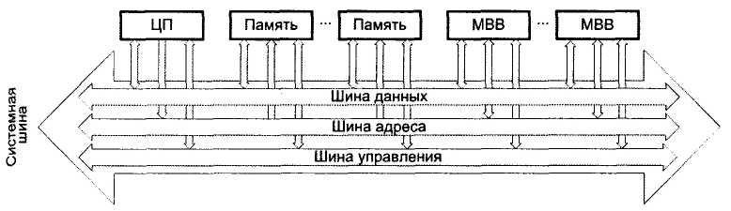
Системная шина в состоянии содержать несколько сотен линий.
Совокупность линий шины можно подразделить на три функциональные группы: шину данных, шину адреса и шину управления.
К последней обычно относят также ли­нии для подачи питающего напряжения на подключаемые к системной шине мо­дули.

Slide 19
ФУНКЦИОНИРОВАНИЕ СИСТЕМНОЙ ШИНЫ
Если один из модулей хочет передать данные в другой, он должен выполнить два дей­ствия: получить в свое распоряжение шину и передать по ней данные.
Если какой-то модуль хочет получить данные от другого модуля, он должен получить доступ к шине и с помощью соответствующих линий управления и адреса передать в другой модуль запрос.
Далее он должен ожидать, пока модуль, получивший за­прос, пошлет
данные.

Slide 20
Физически системная шина представляет собой совокупность параллельных электрических проводников.
Этими проводниками служат металлические полос­ки на печатной плате. Шина подводится ко всем модулям, и каждый из них подсо­единяется ко всем или некоторым ее линиям. Если ВМ конструктивно выполнена на нескольких платах, то все линии шины выводятся на разъемы, которые затем объединяются проводниками на общем шасси.
Среди стандартизированных системных шин универсальных ВМ наиболее из­вестны шины Unibus, Fastbus, Futurebus, VME, NuBus, Multibus-H.
Персональные компьютеры, как правило, строятся на основе системной шины в стандартах ISA, EISA или МСА.

Slide 21
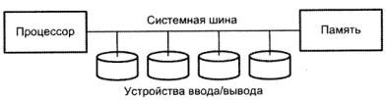
ИЕРАРХИЯ ШИН
ВЫЧИСЛИТЕЛЬНАЯ МАШИНА С ОДНОЙ ШИНОЙ
В структурах взаимосвязей с одной шиной имеется одна системная шина, обеспе­чивающая обмен информацией между процессором и памятью, а также между УВВ, с одной стороны, и процессором либо памятью — с другой
Для такого подхода характерны простота и низкая стоимость.
Однако одношинная организация не в состоянии обеспечить высокие интенсивность и скорость транзакций, причем «узким местом» становится именно шина.

Slide 22
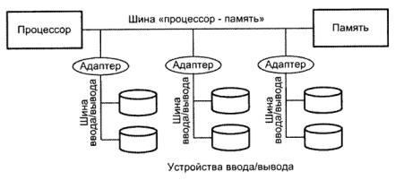
ВЫЧИСЛИТЕЛЬНАЯ МАШИНА С ДВУМЯ ВИДАМИ ШИН
Хотя контроллеры устройств ввода/вывода (УВВ) могут быть подсоединены не­посредственно к системной шине, больший эффект достигается применением од­ной или нескольких шин ввода/вывода.
УВВ подключаются к шинам ввода/вывода, которые берут на себя основной трафик, не связанный с выходом на процессор или память. Адаптеры шин обеспечивают буферизацию данных при их пересылке между системной шиной и контроллерами УВВ. Это позволяет ВМ под­держивать работу множества устройств ввода/вывода и одновременно «развязать» обмен информацией по тракту процессор-память и обмен информацией с УВВ.
Подобная схема существенно снижает нагрузку на скоростную шину «процес­сор-память» и способствует повышению общей производительности ВМ. В каче­стве примера можно привести вычислительную машину Apple Macintosh II, где роль шины «процессор-память» играет шина NuBus. Кроме процессора и памяти к ней подключаются некоторые УВВ. Прочие устройства ввода/вывода подключа­ются к шине SCSI Bus.

Slide 23
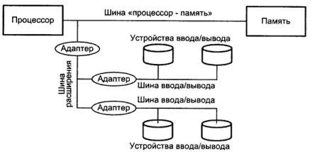
ВЫЧИСЛИТЕЛЬНАЯ МАШИНА С ТРЕМЯ ВИДАМИ ШИН
Для подключения быстродействующих периферийных устройств в систему шин
может быть добавлена высокоскоростная шина расширения
Шины ввода/вывода подключаются к шине расширения, а уже с нее через адап­тер к шине «процессор-память». Схема еще более снижает нагрузку на шину
«про­цессор-память». Такую организацию шин называют архитектурой с
«пристрой­кой» (mezzanine architecture)

Slide 24
РАСПРЕДЕЛЕНИЕ ЛИНИЙ ШИНЫ
Любая устройством
транзакция на шине начинается с
ад­ресной информации. Адрес позволяет выбрать
выставления ведущим
ведомое
устройство и установить соединение между ним и ведущим.
Для передачи адреса используется часть сиг­нальных линий шины,
совокупность которых часто называют шиной адреса (ША).
На ША могут выдаваться адреса ячеек памяти, номера регистров ЦП, адреса портов ввода/вывода и т. п. Многообразие видов адресов предполагает наличие дополнительной информации, уточняющей вид, используемый в данной транзак­ции. Такая информация может косвенно содержаться в самом адресе, но чаще пе­редается по специальным управляющим линиям шины.
Разнообразной может быть и структура адреса. Так, в адресе может конкрети­зироваться лишь определенная часть ведомого, например, старшие биты адреса могут указывать на один из модулей основной памяти, в то время как младшие биты определяют ячейку внутри этого модуля.

Slide 25
РАСПРЕДЕЛЕНИЕ ЛИНИЙ ШИНЫ
Число сигнальных линий, выделенных для передачи адреса (ширина шины ад­реса), определяет максимально возможный размер адресного пространства.
Это одна из базовых характеристик шины, поскольку от нее зависит потенциальная емкость адресуемой памяти и число обслуживаемых портов ввода/вывода.

Slide 26
РАСПРЕДЕЛЕНИЕ ЛИНИЙ ШИНЫ
Совокупность линий, служащих для пересылки данных между
модулями системы, называют шиной данных (ШД).
Важнейшие характеристики шины данных — ширина и пропускная способность.
Ширина шины
информации, которое
данных определяется количеством битов
может быть передано по шине за одну
транзакцию (цикл шины).
Цикл шины сле­дует отличать от периода тактовых импульсов — одна транзакция на шине может занимать несколько тактовых периодов.
В середине 1970-х годов типовая ширина шины данных составляла 8 бит. В наше время это обычно 32,64 или 128 бит. В лю­бом случае ширину шины данных выбирают кратной целому числу байтов, при­чем это число, как правило, представляет собой целую степень числа 2.

Slide 27
РАСПРЕДЕЛЕНИЕ ЛИНИЙ ШИНЫ
Пропускная
способность
шины
характеризуется
количеством единиц информации (байтов), которые допускается передать по шине за единицу времени (се­кунду), а определяется физическим построением шины и природой подключае­мых к ней устройств.
Очевидно, что чем шире шина, тем выше ее пропускная
способность.

Slide 28
РАСПРЕДЕЛЕНИЕ ЛИНИЙ ШИНЫ
Помимо трактов пересылки адреса и данных, неотъемлемым атрибутом любой шины являются линии, по которым передается управляющая информации и ин­формация о состоянии участвующих в транзакции устройств.
Совокупность та­ких линий принято называть шиной управления
(ШУ), хотя такое название пред­ставляется не совсем точным.

Slide 29
РАСПРЕДЕЛЕНИЕ ЛИНИЙ ШИНЫ
Сигнальные линии, входящие
разделить на несколько групп.
в ШУ,
можно
условно
Первую группу образуют линии, по которым пересылаются сигналы управле­ния транзакциями, то есть сигналы, определяющие:
тип выполняемой транзакции (чтение или запись);
количество байтов, передаваемых по шине данных, и, если
пересылается часть слова, то какие байты;
какой тип адреса выдан на шину адреса;
какой протокол передачи должен быть применен.
На перечисленные цели обычно отводится от двух до восьми
сигнальных ли­ний.

Slide 30
РАСПРЕДЕЛЕНИЕ ЛИНИЙ ШИНЫ
Сигнальные линии, входящие
разделить на несколько групп.
в ШУ,
можно
условно
Ко второй группе отнесем линии передачи информации
состояния (статуса).
В эту группу входят от одной до четырех линий, по которым ведомое устройство может информировать ведущего о своем состоянии или передать код возникшей ошибки.
Третья группа — линии арбитража.
Вопросы арбитража рассматриваются не­сколько позже. Пока отметим лишь, что арбитраж необходим для выбора одного из нескольких ведущих, одновременно претендующих на доступ к шине. Число линий арбитража в разных шинах варьируется от 3 до 11.

Slide 31
РАСПРЕДЕЛЕНИЕ ЛИНИЙ ШИНЫ
Сигнальные линии, входящие
разделить на несколько групп.
в ШУ, можно
условно
Четвертую группу образуют линии прерывания. По этим линиям передаются запросы на обслуживание, посылаемые от ведомых устройств к ведущему. Под собственно запросы обычно отводятся одна или две линии, однако при одновре­менном возникновении запросов от нескольких ведомых возникает проблема ар­битража, для чего могут понадобиться дополнительные линии, если только с этой целью не используются линии третьей группы.
Пятая группа — линии для организации последовательных локальных сетей. Наличие от 1 до 4 таких линий стало общепринятой практикой в современных шинах. Обусловлено это тем, что последовательная передача данных протекает значительно медленнее, чем параллельная, и сети значительно выгоднее строить, не загружая быстрые линии основных шин адреса и данных. Кроме того, шины этой группы могут быть использованы как полноценный, хотя и медленный, из­быточный тракт для замены ША и ШД в случае их отказа. Иногда шины пятой группы назначаются для реализации специальных функций, таких, например, как обработка прерываний или сортировка приоритетов задач.

Slide 32
РАСПРЕДЕЛЕНИЕ ЛИНИЙ ШИНЫ
Сигнальные линии, входящие
разделить на несколько групп.
в ШУ, можно
условно
В некоторых ШУ имеется шестая группа сигнальных линий — от 4 до 5 линий позиционного кода, подсоединяемых к специальным выводам разъема. С помощью перемычек на этих выводах можно задать уникальный позиционный код разъема на материнской плате или вставленной в этот разъем дочерней платы. Такой код может быть использован для индивидуальной инициализации каждой отдельной платы при включении или перезапуске системы.
Наконец, в каждой шине обязательно присутствуют линии, которые в нашей классификации входят в седьмую группу, которая по сути является одной из важ­нейших. Это группа линий тактирования и синхронизации. При проектировании шины таким линиям уделяется особое внимание. В состав группы, в зависимости от протокола шины (синхронный или асинхронный), входят от двух до шести линий.
В довершение необходимо упомянуть линии для подвода питающего напряже­ния и линии заземления.

Slide 33
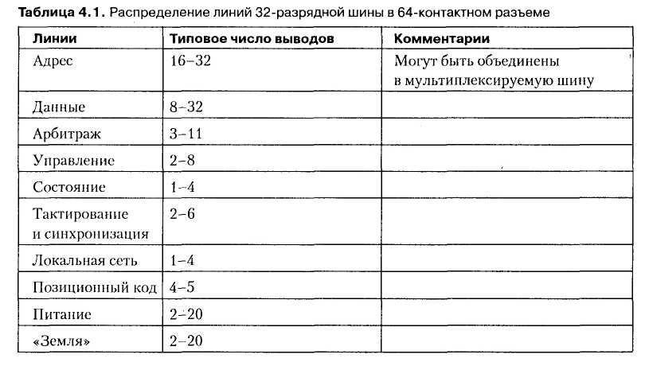
РАСПРЕДЕЛЕНИЕ ЛИНИЙ ШИНЫ

Slide 34
Синхронизация шины
Синхронные шины - шина, которая содержит линию синхронизации, запускаемую кварцевым генератором. Любое действие занимает целое число циклов шины.
Асинхронная шина не содержит задающего генератора. Циклы такой шины могут быть разной длины и необязательно одинаковыми для разных устройств.

Slide 35
Пример
Пусть у нас есть синхронная шина с тактовым генератором,
производящим сигнал каждые 25 нс (40 МГц).
Время чтения из памяти пусть занимает 40 нс.
Посмотрим как будет работать такая синхронная шина, если понадобилось прочитать данные из памяти.
Нам понадобятся следующие линии (наборы линий):
Ф – синхронизирующий сигнал, Aдрес – адресные линии,
Данные – информационные линии,
Mreq – сигнал обращения к памяти (а не к устройству ввода-вывода), Rd – сигнал чтения (а не записи),
Wait – сигнал ожидания.

Slide 36
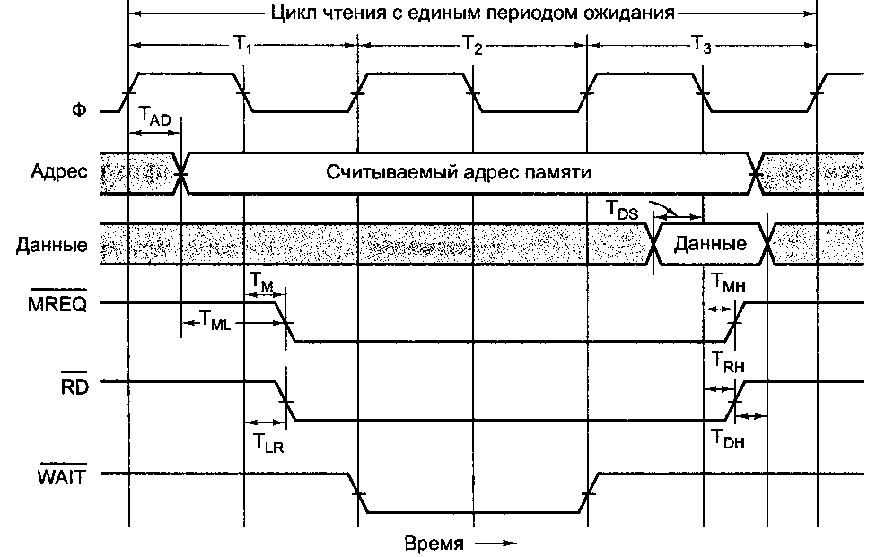
Ф – синхронизирующий сигнал, Aдрес – адресные линии,
Данные – информационные линии,
Mreq – сигнал обращения к памяти (а не к устройству ввода-вывода), Rd – сигнал чтения (а не записи),
Wait – сигнал ожидания.

Slide 37
Т₁
Т₂
Т₃
S
Адрес
A
Данные
D
M
R W
Время

Slide 38
Что лучше?
Преимущества асинхронной шины очевидны. Но синхронную шину построить гораздо легче. Более того, в разработку синхронных шин уже вложено большое количество средств. Поэтому большинство современных шин – синхронные.

Slide 39
Арбитраж шины
На одной задающих путаницы
шине может
устройств. кому
быть Чтобы сейчас
несколько
не было можно нет,
использовать
шину,
а кому
вводится
арбитраж
специальный
шины.
механизм
-
Другими | словами: | Арбитраж | шины -
механизм | выбора | задающего | устройства
для следующего
свободного
цикла
шины.

Slide 40
СХЕМЫ ПРИОРИТЕТОВ
В реальных системах на роль ведущего вправе одновременно претендовать сразу несколько из подключенных к шине устройств, однако управлять шиной в каж­дый момент времени может только одно из них. Чтобы исключить конфликты, шина должна предусматривать определенные механизмы арбитража запросов и правила предоставления шины одному из запросивших устройств. Решение обыч­но принимается на основе приоритетов претендентов.
Каждому потенциальному ведущему присваивается определенный уровень прио­ритета, который может оставаться неизменным (статический или фиксированный приоритет) либо изменяться по какому-либо алгоритму (динамический приори­тет).

Slide 41
СХЕМЫ ПРИОРИТЕТОВ
Основной недостаток статических приоритетов
в том, что
устройства, имею­щие высокий приоритет, в состоянии полностью
блокировать доступ к шине уст­ройств
приоритета.
с низким
уровнем
Системы с динамическими приоритетами дают шанс каждому из запросивших устройств рано или поздно получить пра­во на управление шиной, то есть в таких системах реализуется принцип рав­нодоступности.
Наибольшее распространение получили следующие алгоритмы динамического изменения приоритетов:
простая циклическая смена приоритетов;
циклическая смена приоритетов с учетом последнего запроса;
смена приоритетов по случайному закону;
схема равных приоритетов;
алгоритм наиболее давнего использования.

Slide 42
СХЕМЫ ПРИОРИТЕТОВ
В алгоритме простой циклической смены приоритетов после каждого цикла арбитража все приоритеты понижаются на один уровень, при этом устройство, имевшее ранее низший уровень приоритета, получает наивысший приоритет.
В схеме циклической смены приоритетов с учетом последнего запроса все воз­можные запросы упорядочиваются в виде циклического списка. После обработки очередного запроса обслуженному ведущему назначается низший уровень приори­тета. Следующее в списке устройство получает наивысший приоритет, а осталь­ным устройствам приоритеты назначаются в убывающем порядке, согласно их сле­дованию в циклическом списке.
В обеих схемах циклической смены приоритетов каждому ведущему обеспечи­вается шанс получить шину в свое распоряжение, однако большее распростране­ние получил второй алгоритм.

Slide 43
СХЕМЫ ПРИОРИТЕТОВ
приоритетов по случайному
При смене
закону после
очередного цикла
арбитража с
помощью генератора
псевдослучайных чисел каждому ведущему
случайное значение уровня приоритета.
присваива­ется
В схеме равных приоритетов при поступлении к арбитру
нескольких запросов каждый из них имеет равные шансы на
обслуживание. Возможный конфликт раз­решается Такая схема принята в асинхронных системах.
арбитром.
В алгоритме наиболее давнего использования (LRU, Least Recently Used) после каждого цикла арбитража наивысший приоритет присваивается ведущему, кото­рый дольше чем другие не использовал шину.

Slide 44
СХЕМЫ ПРИОРИТЕТОВ
Помимо
смены
рассмотренных
приоритетов,
существует несколько алгоритмов
которые не являются чисто
динамическими, поскольку смена приоритетов проис­ходит не после каждого цикла арбитража. К таким алгоритмам относятся:
алгоритм очереди (первым пришел — первым
обслужен);
алгоритм фиксированного кванта времени.

Slide 45
СХЕМЫ ПРИОРИТЕТОВ
В алгоритме очереди запросы обслуживаются в порядке очереди, образовав­шейся к моменту начала цикла арбитража. Сначала обслуживается первый запрос в очереди, то есть
запрос, поступивший раньше остальных. реализа­ция алгоритма связана с сложностями, поэтому используется он редко.
Аппаратурная определенными
В алгоритме фиксированного кванта времени каждому ведущему для захвата шины в течение цикла арбитража выделяется определенный квант времени. Если ведущий в этот момент не нуждается в шине, выделенный ему квант остается не использованным. Такой метод наиболее подходит для шин с синхронным прото­колом.

Slide 46
СХЕМЫ АРБИТРАЖА
Арбитраж запросов на управление шиной может быть организован по централизо­ванной или децентрализованной схеме.
Выбор конкретной схемы зависит от тре­бований к производительности и стоимостных ограничений.

Slide 47
Централизованный арбитраж
При централизованном арбитраже в
системе
имеется
специальное устройство — центральный арбитр, — ответственное за предоставление доступа к шине только одному из запросивших ведущих.
Это устройство, называемое иногда центральным контроллером шины, может быть самостоятельным модулем или частью ЦП.
Наличие на шине только одного арбитра означает, что в централизованной схеме имеется единственная точка отказа.

Slide 48
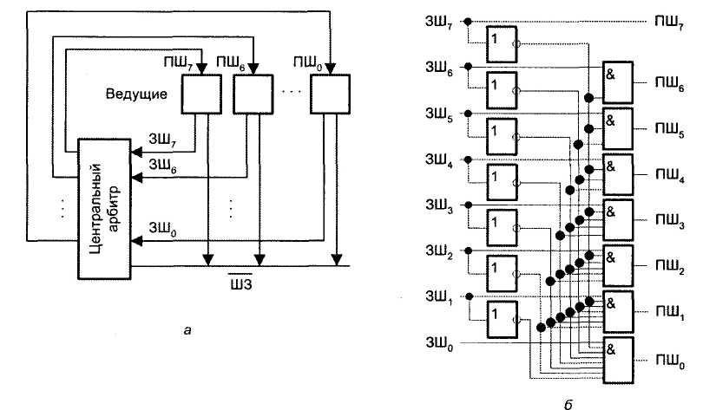
Централизованный арбитраж
В зависимости от того, каким образом веду­щие устройства подключены к центральному арбитру, возможные схемы центра­лизованного арбитража можно подразделить на параллельные и последователь­ные.
В параллельном варианте центральный арбитр связан с
каждым трактами.
потенциаль­ным ведущим индивидуальными двухпроводными
Поскольку запросы к центральному арбитру могут поступать независимо и параллельно, данный вид арбитража называют централизованным параллельным арбитражем или центра­лизованным арбитражем независимых запросов.

Slide 49
Централизованный параллельный арбитраж (достоинства и недостатки)
Схема централизованного параллельного арбитража очень
гибка — вместо любые варианты
ста­тических приоритетов допускается использовать
динамической смены приоритетов.
Благодаря наличию прямых связей между центральным ар­битром и ведущими схема обладает высоким быстродействием, однако именно непосредственные связи становятся причиной повышенной стоимости реализа­ции.
В параллельных схемах затруднено подключение дополнительных устройств. Обычно максимальное число ведущих при параллельном арбитраже не превыша­ет восьми.
У схемы есть еще один существенный недостаток — сигналы запроса и подтверждения присутствуют только на индивидуальных линиях и не появля­ются на общих линиях шины, что затрудняет диагностику.

Slide 50
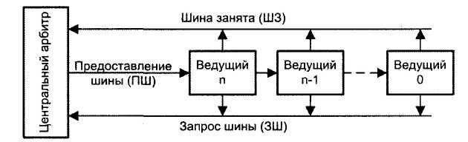
Централизованный арбитраж
В последовательных схемах для
выделения
запроса с
наивысшим
приоритетом используется один из сигналов, поочередно проходя­щий через цепочку ведущих, чем и объясняется другое название — цепочечный или гирляндный арбитраж. В дальнейшем будем полагать, что уровни приоритета ве­дущих устройств в цепочке понижаются слева направо.
В зависимости от того, какой из сигналов используется для целей арбитража, различают три основных типа схем цепочечного арбитража: с цепочкой для сигна­ла предоставления шины, с цепочкой для сигнала запроса шины (ЗШ) и с цепочкой для дополнительного сигнала разрешения (РШ). Наиболее распространена схема цепочки для сигнала ПШ

Slide 51
Централизованный арбитраж
Запросы от ведущих объединяются на линии запроса шины по схеме
«монтаж­ного ИЛИ». Аналогично организована и линия, сигнализирующая о том, что шина в данный момент занята одним из ведущих. Когда один или несколько ведущих выставляют запросы, эти запросы транслируются на вход центрального арбитра. Получив сигнал ЗШ, арбитр анализирует состояние линии занятия шины, и если шина свободна, формирует сигнал ПШ. Сигнал предоставления шины последова­тельно переходит по цепочке от одного ведущего к другому. Если устройство, на которое поступил сигнал ПШ, не запрашивало шину, оно просто пропускает сигнал дальше по цепочке. Когда П Ш достигнет самого левого из запросивших ведущих, последний блокирует дальнейшее распространение сигнала ПШ по цепочке и бе­рет на себя управление шиной.

Slide 52
Централизованный
арбитраж
Арбитр
1
2
3 4
Последовательный опрос
Арбитр
1
2
3 4
Двухуровневый централизованный арбитраж

Slide 53
Централизованный последовательный арбитраж (достоинства и недостатки)
Основное достоинство цепочечного арбитража заключается в простоте реализации и в малом количестве используемых линий. Последовательные схемы арбитража позволяют легко наращивать число устройств, подключаемых к шине.
Схеме тем не менее присущи существенные недостатки. Прежде всего, последовательное прохождение сигнала по цепочке замедляет арбитраж, причем время арбитража растет пропорционально длине цепочки. Статическое распределение приоритетов может привести к полному блокированию устройств с низким уровнем приоритета (расположенных в конце цепочки).
Наконец, как и параллельный вариант, централизованный последовательный арбитраж не очень удобен в плане диагностики работы шины.

Slide 54
Децентрализованный арбитраж
При децентрализованном или распределенном арбитраже единый арбитр отсут­ствует. Вместо этого каждый ведущий содержит блок управления доступом к шине, и при совместном использовании шины такие блоки взаимодействуют друг с дру­гом, разделяя между собой ответственность за доступ к шине. По сравнению с цен­трализованной схемой децентрализованный арбитраж менее чувствителен к отка­зам претендующих на шину устройств.
Одна из возможных схем, которую можно условно назвать схемой децентрали­зованного параллельного арбитража. Каждый ведущий имеет уникальный уровень приоритета и обладает собственным
контроллером шины, способным формировать предоставления и занятия шины. Сигналы за­проса от
сигналы любого
ведущего поступают на входы всех остальных ведущих. Логика
арбитража реализуется в контроллере шины каждого ведущего.

Slide 55
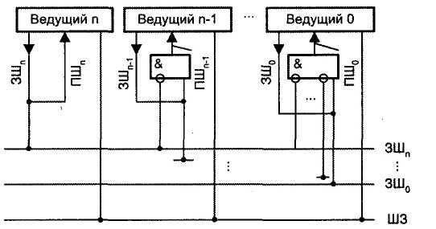
Децентрализованный
арбитраж
Запрос шины
+5v
Busy
Линия арбитра
1
2
3
4

Slide 56
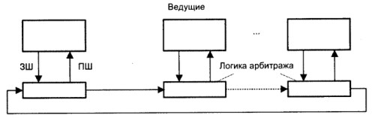
Децентрализованный арбитраж
Здесь сигнал может возникать в различных точках цепочки, замкнутой в кольцо. Переход к новому ведущему сопровождается циклической сменой приоритетов. В следующем цикле арбитража текущий ведущий будет иметь самый низкий уро­вень приоритета. Соседний ведущий справа получает наивысший приоритет, а да­лее каждому устройству в кольце присваивается уровень приоритета на единицу меньше, чем у соседа слева. Иными словами, реализуется циклическая смена при­оритетов с учетом последнего запроса.
Текущий ведущий, управляющий шиной, генерирует сигнал ПШ, который про­ходит через все ведущие устройства, не запросившие шину. Ведущий, сформиро­вавший запрос и имеющий на входе активный сигнал ПШ, запрещает прохождение этого сигнала далее по цепочке, но не может взять на себя управление шиной до момента ее освобождения текущим ведущим. Когда текущий ведущий обнаружи­вает, что «потерял» сигнал ПШ на своем входе, он обязан при первой возможности освободить шину и снять сигнал занятия шины.

Slide 57
Децентрализованный арбитраж
В целом схемы децентрализованного арбитража потенциально более надежны, поскольку отказ контроллера шины в одном из ведущих не нарушает работу с ши­ной на общем уровне. Тем не менее должны быть предусмотрены средства для об­наружения неисправных контроллеров, например на основе тайм-аута. Основной недостаток децентрализованных схем — в относительной сложности логики ар­битража, которая должна быть реализована в аппаратуре каждого ведущего.
В некоторых ВМ применяют комбинированные последовательно-параллель­ные схемы арбитража, в какой-то мере сочетающие достоинства обоих методов. Здесь все ведущие разбиваются на группы. Арбитраж внутри группы ведется по последовательной схеме, а между группами — по параллельной.

Slide 58
Ограничение времени управления шиной
Вне зависимости от принятой модели арбитража должна быть также продумана стратегия ограничения времени контроля над шиной.
Одним из вариантов может быть разрешение ведущему занимать шину в течение одного цикла шины, с предо­ставлением ему возможности конкуренции за шину в последующих циклах.
Дру­гим вариантом является принудительный захват контроля над шиной устройством с более высоким уровнем приоритета, при сохранении восприимчивости текущего ведущего к запросам на освобождение шины от устройств с меньшим уровнем прио­ритета.

Slide 59
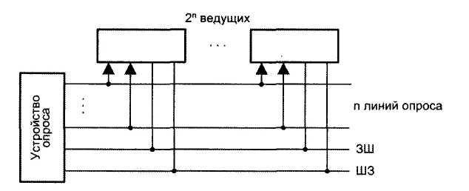
Опросные схемы арбитража
Централизованный опрос
Контроллер шины последовательно опрашивает каждое ведущее устройство на предмет, находится ли оно в ожидании предоставления шины. Для этого контрол­лер выставляет на линии опроса адрес соответствующего ведущего. Если в момент выставления адреса ведущий ожидает разрешения на управление шиной, то он, распознав свой адрес, сигнализирует об этом, делая активной шину (ЗШ). Обнару­жив сигнал, контроллер разрешает ведущему использовать шину. Последователь­ность опроса ведущих может быть организована в порядке убывания адресов, либо меняться в соответствии с алгоритмом динамического приоритета.

Slide 60
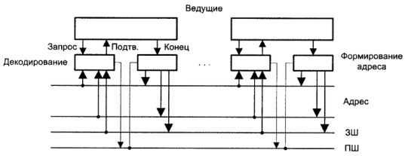
Опросные схемы арбитража
Децентрализованный опрос
Каждый ведущий содержит контроллер шины, состоящий из дешифратора ад­реса и генератора адреса. В начале опросной последовательности формируется адрес, который распознается контроллером. Если соответствующий ведущий ожи­дает доступа к шине, он вправе теперь ее занять. По завершении работы с шиной контроллер текущего ведущего генерирует адрес следующего ведущего, и процесс повторяется. При такой схеме обычно требуется применять систему с квитирова­нием, использующую сигнал ЗШ, формируемый генератором адреса, и сигнал ПШ, генерируемый
дешифратором адреса.

Slide 61
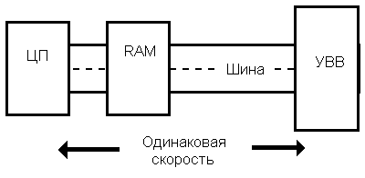
ФУНКЦИИ И ХАРАКТЕРИСТИКИ ШИН
Шины РС являются основными "трактами" данных на материнской плате. Главной из них является системная шина (system bus), которая соединяет процессор и основную память RAM.
Раньше эта шина называлась локальной, а в современных РС называется передней шиной (Front Side Bus - FSB). Характеристики системной шины определяются процессором; современная системная шина имеет ширину 64 бита и работает на частоте 66, 100 или 133 МГц.
Сигналы такой высокой частоты создают электрические помехи и ставят другие проблемы.
Следовательно, частоту необходимо снизить, чтобы данные достигали карт расширения (expansion card), или адаптеров (adapters), и других более удаленных компонентов.

Slide 62
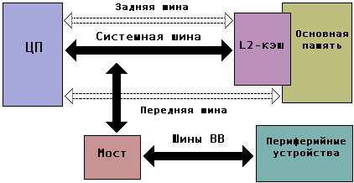
ФУНКЦИИ И ХАРАКТЕРИСТИКИ ШИН
Иерархия шин
В РС имеется иерархическая организация различных шин. Большинство современных
РС имеет, как минимум, четыре шины. Иерархия шин объясняется тем, что каждая шина все больше отдаляется от процессора; каждая шина подключается к находящемуся выше ее уровню, объединяя различные компоненты РС. Каждая шина обычно медленнее шины, находящейся выше ее (по очевидной причине - процессор является наиболее быстрым устройством в РС):

Slide 63
ФУНКЦИИ И ХАРАКТЕРИСТИКИ ШИН
Иерархия шин
Шина внутреннего кэша: Это самая
соединяет процессор и внутренний L1-кэш.
быстрая
шина,
которая

Slide 64
ФУНКЦИИ И ХАРАКТЕРИСТИКИ ШИН
Иерархия шин
•Системная шина: Это системная шина второго уровня, которая соединяет подсистему памяти с чипсетом и процессором. В некоторых системах шины процессора и памяти представляют собой одно и то же. Эта шина до 1998 г. работала со скоростью (частотой синхронизации) 66 МГц, а затем она была повышена до 100 МГц и даже 133 МГц. В процессорах Pentium II и выше реализована архитектура с двойной независимой шиной (Dual Independent Bus - DIB) - единственная системная шина заменена на две независимые шины. Одна из них предназначена для доступа к основной памяти и называется передней шиной (frontside bus), а вторая - для доступа к L2-кэшу и называется задней шиной (backside bus). Наличие двух шин повышает производительность РС, так как процессор может одновременно получать данные с обеих шин. В материнских платах и чипсетах пятого поколения L2- кэш подключен к стандартной шине памяти. Отметим, что системную шину называют также основной шиной (main bus), шиной процессора (processor bus), шиной памяти (memory bus) и даже локальной шиной (local bus).

Slide 65
ФУНКЦИИ И ХАРАКТЕРИСТИКИ ШИН
Иерархия шин
•Локальная шина ввода-вывода: Эта быстродействующая шина ввода-вывода используется для подключения быстрых периферийных устройств к памяти, чипсету и процессору. Такую шину используют видеокарты, дисковые накопители и сетевые интерфейсы. Наиболее распространенными локальными шинами ввода-вывода являются VESA Local Bus (VLB) и шина Peripheral Component Interconnect (PCI).
•Стандартная шина ввода-вывода: К рассмотренным трем шинам подключается "заслуженная" стандартная шина ввода-вывода, которая применяется для медленных периферийных устройств (мышь, модем, звуковые карты и др.), а также для совместимости со старыми устройствами. Почти во всех современных РС такой шиной является шина ISA (Industry Standard Architecture - стандартная промышленная архитектура).

Slide 66
ФУНКЦИИ И ХАРАКТЕРИСТИКИ ШИН
Иерархия шин
•Универсальная последовательная шина (Universal Serial Bus - USB), позволяющая подключать до 127 медленных периферийных устройств с использованием хаба (hub) или шлейфного соединения (daisy-chaining) устройств.
•Скоростная последовательная шина IEEE 1394 (FireWire), предназначенная для подключения к РС цифровых камер, принтеров, телевизоров и других устройств, требующих исключительно высокой пропускной способности.
Несколько шин ввода-вывода, соединяющие различные периферийные устройства с процессором, подключаются к системной шине с помощью моста(bridge), реализованного в чипсете. Системный чипсет управляет всеми шинами и обеспечивает, что каждое устройство в системе правильно взаимодействует с каждым другим устройством.

Slide 67
ФУНКЦИИ И ХАРАКТЕРИСТИКИ ШИН
Иерархия шин
В новых
РС есть
дополнительная "шина",
которая
специально
предназначена только для графического взаимодействия. Фактически
это не
шина, а
порт - ускоренный
графический порт (Accelerated
Graphics Port - AGP). Различие между шиной и портом заключается в
том, что шина обычно несколькими устройствами, устройств.
рассчитана на разделение носителя а порт предназначен только для двух

Slide 68
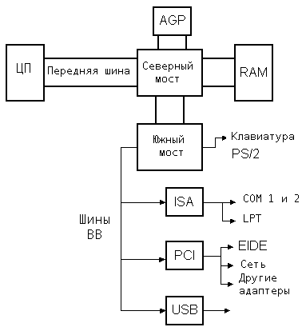
ФУНКЦИИ И ХАРАКТЕРИСТИКИ ШИН
Иерархия шин
Как показано ранее, вывода фактически
шины
ввода-
являются
расширением системной шины. На материнской плате системная шина заканчивается микросхемой чипсета, которая образует мост к шине ввода- вывода.
Шины играют важнейшую роль в обмене данными в РС. Фактически все компоненты РС, за исключением процессора, взаимодействуют друг с
другом через вывода, слева.
и системной памятью RAM
различные шины
ввода- рисунке
как показано на

Slide 69
ФУНКЦИИ И ХАРАКТЕРИСТИКИ ШИН
Шины адреса и данных
Каждая шина состоит из двух разных частей: шина данных (data bus) и шина адреса (address bus). Говоря о шине, большинство людей понимает именно шину данных; по линиям этой шины передаются собственно данные. Шина адреса представляет собой набор линий, сигналы на которых определяют, куда передавать или откуда принимать данные.
Конечно, имеются сигнальные линии для
управления
доступности
функционированием
данных. Иногда
шины и сигнализации о
эти линии называются шиной
управления (control bus), хотя часто они и не упоминаются.

Slide 70
ФУНКЦИИ И ХАРАКТЕРИСТИКИ ШИН
Ширина шины
Шина - это канал, по которому "течет" информация. Чем шире шина, тем больше информации может "течь" по каналу.
Первая шина ISA в IBM PC имела ширину 8 битов; используемая сейчас универсальная шина ISA имеет ширину 16. Другие шины ввода-вывода, включая VLB и PCI, имеют ширину 32 бита. Ширина системной шины в РС с процессорами Pentium составляет 64 бита.
Ширину шины адреса можно определять независимо от ширины шины данных. Ширина шины адреса показывает, сколько ячеек памяти можно адресовать при
передаче адреса
данных. В современных составляет 36 битов,
РС ширина шины что обеспечивает
адресацию памяти емкостью 64 ГБ.

Slide 71
ФУНКЦИИ И ХАРАКТЕРИСТИКИ ШИН
Скорость (быстродействие) шины
Скорость шины (bus speed) показывает, сколько битов информации можно передавать по каждому проводнику шины в секунду. Большинство шин передают по одному проводнику один бит в такте синхронизации, хотя новые шины, например AGP, могут передавать два бита данных в такте синхронизации, что удваивает производительность. В старой шине ISA для передачи одного бита требуются два такта синхронизации, что снижает производительность вдвое.

Slide 72
ФУНКЦИИ И ХАРАКТЕРИСТИКИ ШИН
Ширина полосы пропускания шины
Шина | Шир ина (бито в) | Скорость (МГц) | Пропускна я способнос ть (МБ/с)
8-битовая ISA | 8 | 8.3 | 7.9
16-битовая ISA | 16 | 8.3 | 15.9
EISA | 32 | 8.3 | 31.8
VLB | 32 | 33 | 127.2
PCI | 32 | 33 | 127.2
64-битовая PCI 2.1 | 64 | 66 | 508.6
AGP | 32 | 66 | 254.3
AGP (режим x2) | 32 | 66x2 | 508.6
AGP (режим x4) | 32 | 66x4 | 1017.3
Ширина полосы
называется также
пропускания (bandwidth)
пропускной
способностью(throughput) и показывает общий объем данных, который можно передать по шине за данную единицу времени.
В таблице приведены теоретические пропускные
способности современных шин Фактически шины не достигают
ввода-вывода. теоретического
показателя из-за служебных потерь на выполнение команд и других факторов. Большинство шин может работать с различной скоростью; в следующей таблице приведены наиболее типичные значения.
Сделаем замечание относительно четырех последних строк. Теоретически шину PCI можно расширить до 64 битов и скорости 66 МГц. Однако по причинам совместимости почти все шины PCI и устройства на шине рассчитаны только на 33 МГц и 32 бита. AGP опирается на теоретический стандарт и работает на 66 МГц, но сохраняет ширину 32 бита. AGP имеет дополнительные режимы x2 и x4, которые позволяют порту выполнять передачи данных два или четыре раза в такте синхронизации, что увеличивает эффективную скорость шины до 133 или 266 МГц.

Slide 73
ФУНКЦИИ И ХАРАКТЕРИСТИКИ ШИН
Интерфейс шин
В системе с несколькими шинами чипсет должен обеспечить схемы для объединения шин и взаимодействия устройства на одной шине с устройством на другой шине.
Такие схемы называются мостом (bridge) (отметим, что мостом называется также сетевое устройство для соединения двух разнотипных сетей).
Наиболее распространен мост PCI-ISA, который является компонентом системного чипсета для РС с процессорами Pentium. Шина PCI также имеет мост к системной шине.

Slide 74
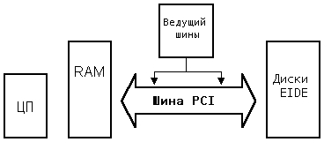
ФУНКЦИИ И ХАРАКТЕРИСТИКИ ШИН
Мастеринг шины
В шинах с большой пропускной способностью каждую секунду по
каналу передается
огромный объем информации. Обычно для управления этими передачами требуется процессор. Фактически процессор действует как "посредник" и, как это часто бывает в реальном мире, намного эффективнее убрать посредника и прямо выполнять передачи. Для этого разработаны устройства, которые могут управлять шиной и действовать самостоятельно, т.е. передавать данные непосредственно в системную память RAM; такие устройства называются ведущими шины (bus masters).
Теоретически процессор одновременно с передачами данных по шине может выполнять и другую работу; на практике ситуация усложняется несколькими факторами. Для правильной реализации мастеринга шины (bus mastering) необходим арбитраж запросов шины, который обеспечивается чипсетом. Мастеринг шины называется также "first party" DMA, так как работой управляет устройство, выполняющее передачу.
Сейчас мастеринг шины реализован на шине PCI; добавлена также поддержка для жестких дисков IDE/ATA реализации мастеринга шины на PCI при определенных условиях.

Slide 75
ФУНКЦИИ И ХАРАКТЕРИСТИКИ ШИН
Принцип локальной шины
Начало 90-х годов характеризуется переходом от текстовых приложений к графическим и ростом популярности операционной системы Windows. А это привело к огромному увеличению объема информации, который должен передаваться между процессором, памятью, видео и жесткими дисками. Стандартный экран монохроматического (черно-белого) текста содержит всего 4000 байтов информации (2000 для кодов символов и 2000 для экранных атрибутов), а стандартный 256-цветный экран Windows требует более 300 000 байтов! Более того, современная разрешающая способность 1600x1200 при 16 млн цветов требует 5.8 млн байтов информации на экран!
Переход программного мира с текста на графику означал также увеличение размеров программ и повышенные требования памяти. С точки зрения ввода-вывода для обработки дополнительных данных для видеокарты и жестких дисков огромной емкости требуется намного большая пропускная способность ввода-вывода. С этой ситуацией пришлось столкнуться при появлении процессора 80486, производительность которого была намного выше прежних процессоров. Шина ISA перестала удовлетворять возросшим требованиям и стала узким местом в деле повышения производительности РС. Повышение скорости процессора мало что дает, если он должен ожидать медленной системной шины для передачи данных.
Решение было найдено в разработке новой более быстрой шины, которая должна была дополнить шину ISA и применяться специально для таких быстродействующих устройств как видеокарты. Эта шина должна была размещаться на (или вблизи) намного более быстрой шины памяти и работать примерно с внешней скоростью процессора, чтобы передавать данные намного быстрее стандартной шины ISA. При размещении таких устройств вблизи ("локально") процессора появилась локальная шина. Первой локальной шиной была VESA Local Bus (VLB), а современной локальной шиной в большинстве РС является шина Peripheral Component Interconnect (PCI).

Slide 76
Системная шина
Системная шина
(system bus) соединяет процессор с
основной памятью RAM и,
возможно, с L2-кэшем. Она является центральной шиной компьютера и остальные шины "ответвляются" от нее. Системная шина реализована как набор проводников на материнской плате и должна соответствовать конкретному типу процессора. Именно процессор определяет характеристики системной шины. Вместе с тем, чем быстрее системная шина, тем быстрее должны быть остальные электронные компоненты РС.
Старые ЦП | Ширина шины | Скорость шины
8088 | 8 битов | 4.77 МГц
8086 | 16 битов | 8 МГц
80286-12 | 16 битов | 12 МГц
80386SX-16 | 16 битов | 16 МГц
80386DX-25 | 32 бита | 25 МГц
Семейство 80486 | Ширина шины | Скорость шины
80486SX-25 | 32 бита | 25 МГц
80486DX-33 | 32 бита | 33 МГц
80486DX2-50 | 32 бита | 25 МГц
80486DX-50 | 32 бита | 50 МГц
80486DX2-66 | 32 бита | 33 МГц
80486DX4-100 | 32 бита | 40 МГц
5X86-133 | 32 бита | 33 МГц
Семейство Pentium | Ширина шины | Скорость шины
Intel P60 | 64 бита | 60 Мгц
Intel P100 | 64 бита | 66 МГц
Cyrix 6X86 P133+ | 64 бита | 55 МГц
AMD K5-133 | 64 бита | 66 МГц
Intel P150 | 64 бита | 60 Мгц
Intel P166 | 64 бита | 66 МГц
Cyrix 6X86 P166+ | 64 бита | 66 МГц
Pentium Pro 200 | 64 бита | 66 МГц
Cyrix 6X86 P200+ | 64 бита | 75 МГц
Pentium II | 64 бита | 66 Мгц
Процессор | Чипсет | Скорость шины | Скорость ЦП
Intel Pentium II | 82440BX 82440GX | 100 МГц | 350,400,450 МГц
AMD K6-2 | Via MVP3, ALi Aladdin V | 100 МГц | 250,300,400 МГц
Intel Pentium II Xeon | 82450NX | 100 МГц | 450,500 МГц
Intel Pentium III | i815 i820 | 133 МГц | 600,667+ МГц
AMD Athlon | VIA KT133 | 200 МГц | 600 - 1000 МГц

Slide 77
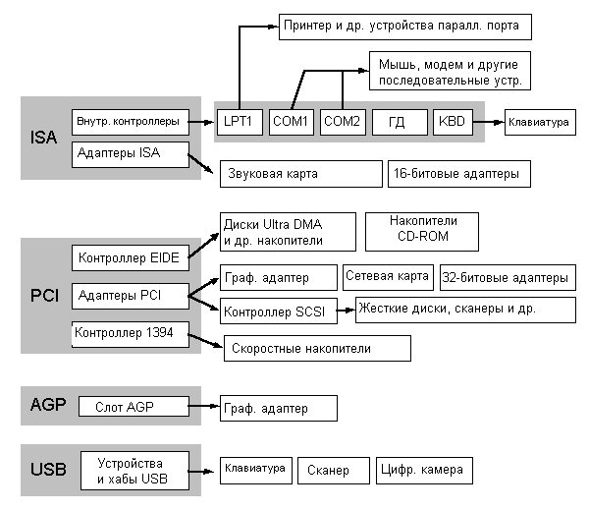
Типы шин ввода-вывода

Slide 78
Типы шин ввода-вывода
Шина | Год | Ширина | Скорость | Макс. пропускная способность
PC и XT | 1980- 82 | 8 битов | Синхронная: 4.77-6 МГц | 4-6 МБ/с
ISA (AT) | 1984 | 16 битов | Синхронная: 8- 10 МГц | 8 МБ/с
MCA | 1987 | 32 бита | Асинхронная: 10.33 МГц | 40 МБ/с
EISA (для серверов) | 1988 | 32 бита | Синхронная: макс. 8 МГц | 32 МБ/с
VLB, для 486 | 1993 | 32 бита | Синхронная: 33- 50 МГц | 100-160 МБ/с
PCI | 1993 | 32/64 бита | Асинхронная: 33 МГц | 132 МБ/с
USB | 1996 | Последовательная |  | 1.2 МБ/с
FireWire (IEEE1394) | 1999 | Последовательная |  | 80 МБ/с
USB 2.0 | 2001 | Последовательная |  | 12-40 МБ/с

Slide 79
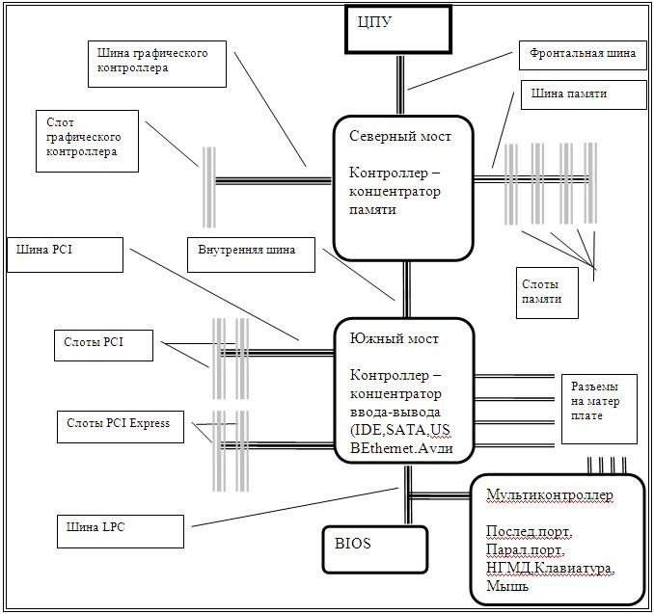

Slide 80
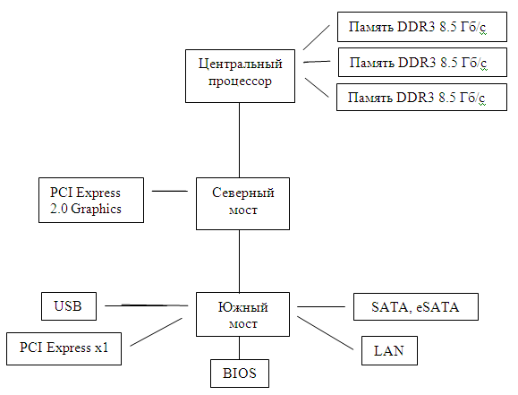

Slide 81
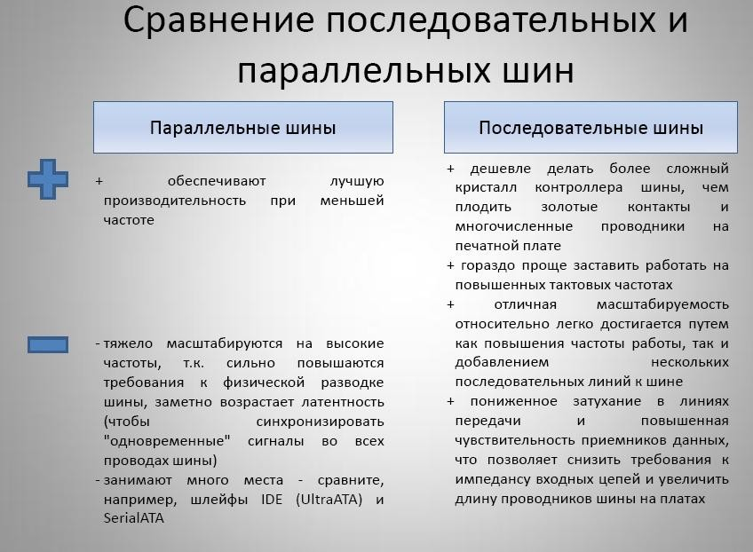

Slide 82

Интерфейс - это обеспечение (элементы
аппаратное соединения и
и программное вспомогательные
схемы управления, их физические, электрические и логические параметры), предназначенное для сопряжения систем или частей системы (программ или устройств).
Под сопряжением подразумеваются следующие
функции:
выдача и прием информации;
управление передачей данных;
согласование источника и приемника информации.
82

Slide 83

Устройства ввода-вывода:
- устройства отображения информации служат для обработки видеоинформации и ее представления для визуального восприятия.
- звуковая и
акустическая системы компьютера обработку и воспроизведение
обеспечивают
аудиоинформации.
устройства
ввода
информации
представляют
собой совокупность устройств управления и
ввода мышь,
данных. Эти джойстик
функции
выполняют
клавиатура,
83

Slide 84
В связи с понятием интерфейса рассматривают также
понятие шина.
Шина (магистраль) - это среда передачи сигналов, к которой может параллельно подключаться несколько компонентов вычислительной системы и через которую осуществляется обмен данными. Очевидно, для аппаратных составляющих большинства интерфейсов применим термин шина, поэтому зачастую эти два обозначения выступают как синонимы, хотя интерфейс - понятие более широкое.
84

Slide 85








Для интерфейсов, обеспечивающих соединение "точка- точка" (в отличие от шинных интерфейсов), возможны следующие реализации режимов обмена:
- дуплексный,
полудуплексный
симплексный.
К дуплексным относят интерфейсы, обеспечивающие возможность одновременной передачи данных между двумя устройствами в обоих направлениях.
85

Slide 86






В случае,
когда канал связи
между обмен, но в
устройствами
поддерживает двунаправленный момент времени передача производиться только в одном
каждый может режим Важной
информации
направлении,
обмена называется полудуплексным. характеристикой полудуплексного соединения время реверсирования режима - то время, за
является которое
производится переход от передачи сообщения к приему и
наоборот.
Если же интерфейс
реализует передачу данных
только в одном направлении и движение потока данных в противоположном направлении невозможно, такой интерфейс называют симплексным.
86

Slide 87
Важное значение
имеют также
следующие
технические характеристики интерфейсов:
-вместимость (максимально возможное абонентов, одновременно подключаемых к
количество контроллеру
интерфейса без расширителей);
- пропускная способность или скорость
передачи
(длительность выполнения операций разъединения связи и степень совмещения
установления и
процессов
передачи данных);
максимальная длина линии связи;
разрядность;
топология соединения.
87

Slide 88



«Стандартизация в области
интерфейсов»

Slide 89
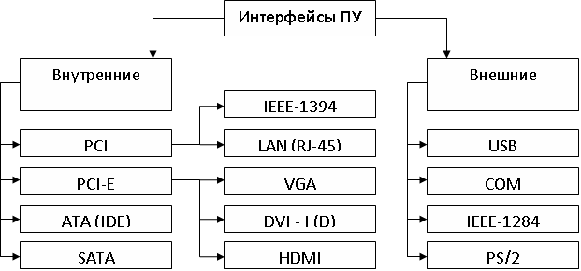
Классификация основных
интерфейсов ПК

Slide 90
Системные интерфейсы (интерфейсы, связывающие
отдельные
системы):
PCI.
AGP.
части компьютера как микропроцессорной
- PCI express.
Универсальные
периферийные
интерфейсы
(интерфейсы, связывающие периферийными устройствами):
SCSI.
- RS-232.
- IEEE 1284.
IrDA.
USB.
- IEEE 1394.
персональную
ЭВМ с
90

Slide 91


PCI поддерживает процедуру прямого доступа к памяти ведущего устройства на шине (bus mastering DMA), хотя некоторые реализации PCI могут и не предоставлять такую
PCI
возможность для всех разъемов функционировать параллельно
PCI. Процессор может с периферийными
устройствами, являющимися ведущими на шине
91

Slide 92

Интерфейс PCI
Предназначен для подключения плат расширения (звуковой адаптер, сетевой адаптер, модем и т.д.).

Slide 93
Кроме того, платы PCI поддерживают:
- автоматическую конфигурацию Plug&Play (не требуют
назначения адресов расширений BIOS вручную);
совместное использование прерываний (когда один и тот же номер прерывания может использоваться разными устройствами);
контроль четности сигналов шины данных и адресной шины;
конфигурационную память от 64 до 256 байт (код производителя, код устройства, код класса (функции) устройства и др.)
93

Slide 94
Основные возможности шины следующие:
- синхронный 32- или 64-разрядный обмен данными (64- разрядная шина в настоящее время используется только в Alpha-системах и серверах на базе процессоров Intel Хеоn). При этом для уменьшения числа контактов (и стоимости) используется мультиплексирование, т. е. адрес и данные передаются по одним и тем же линиям;
94

Slide 95
Известны также более поздние разновидности - PCI-X и
PCI-Express, кроме того, к данному типу относится и PCMCIAH стандарт на шину для ноутбуков. Она позволяет подключать расширители памяти, модемы, контроллеры дисков и стримеров, SCSI-адаптеры, сетевые адаптеры и др.
Платы PCI могут быть тех же размеров, что и платы для
обычной шины ввода-вывода.
95

Slide 96

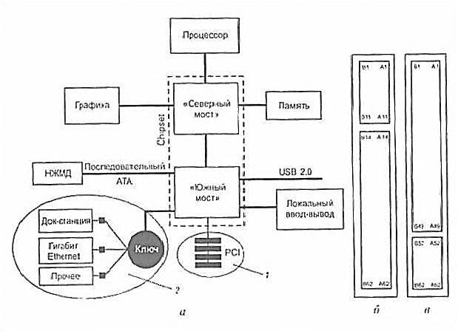
Рис. 1- Шина РСI: а - архитектуры шин PCI (1); PCX (2); б - разъем 32- разрядной шины с напряжением питания 5 В; в - разъем на 32 разряда
с напряжением питания 3,3 В
96

Slide 97

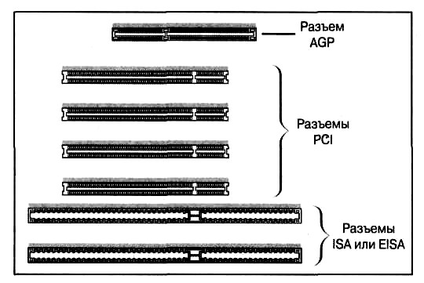
Рис. 2 - Возможное расположение разъемов PCI относительно разъемов шин ISA/EISA и AGP
97

Slide 98




Высокоскоростной графический порт AGP
В 1996 году фирмой Intel был предложен выделенный интерфейс для подключения видеокарты - AGP (Accelerated Graphics Port - высокоскоростной графический порт). Впервые порт AGP был представлен в системах на основе Pentium II. В таких системах чипсет был разделен на два моста "северный" (North Bridge) и "южный" (South Bridge). Северный мост связывал ЦП, память и видеокарту
- три устройства в системе, между которыми курсируют наибольшие потоки данных. Таким образом, на северный мост возлагаются функции контроллера основной памяти, моста AGP и устройства сопряжения с фасадной шиной процессора FSB (Front-Side Bus). Собственно мост PCI,
обслуживающий остальные устройства системе, в том числе контроллер IDE, основе южного моста.
ввода-вывода в реализован на
98

Slide 99

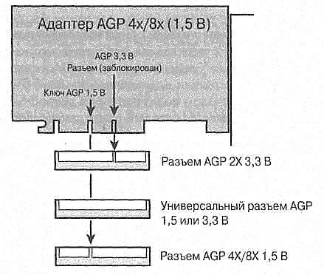
Рис. 3 - Адаптер AGP 4х/8х (1,5 В), универсальный и AGP
3,3 В разъемы, а также слоты систем­ной платы
99

Slide 100


PCI Express
Интерфейс
PCI Express использует
концепцию PCI,
однако
физическая
их реализация кардинально
отличается. На физическом уровне PCI Express представляет собой не шину, а некое подобие сетевого взаимодействия на основе последовательного протокола. Высокое быстродействие PCI Express позволяет отказаться от других системных интерфейсов (AGP, PCI), что дает возможность также отказаться от деления системного чипсета на северный и южный мосты в пользу единого контроллера PCI Express.
100

Slide 101

Интерфейс PCI-E
Предназначен для подключения видеоадаптеров и других высокоскоростных устройств (SCSI, SATA и т.д.).

Slide 102
Одна из концептуальных особенностей интерфейса PCI Express, позволяющая существенно повысить
производительность системы, - использование топологии "звезда". В топологии "шина" (рис.4а) устройствам приходится разделять пропускную способность PCI между собой. При топологии "звезда" (рис.4б) каждое устройство монопольно использует канал, связывающий его с концентратором (switch) PCI Express, не деля ни с кем пропускную способность этого канала.
102

Slide 103

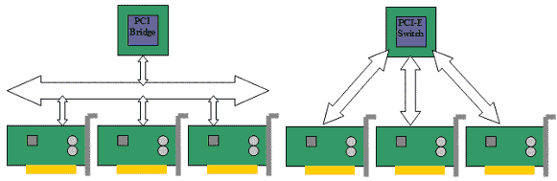
а) б)
Рис. 4 - Сравнение топологий PCI и PCI Express
103

Slide 104



Интерфейс PCX
Интерфейс
PCX включает пары
проводов - каналы
(lane), и единственная пара (PCX-lane) представляет собой интерфейс PCX lx (800 Мбайт/с). Каналы могут быть соединены парал­лельно, и максимум (32 канала - PCX 32x) обеспечивает полную пропускную способность 16 Гбайт/с, достаточную, чтобы поддерживать требования систем связи в обозримом будущем.
Одним из направлений развития PCX является замена
AGP. Действительно, 8
Гбайт/с двунаправленной достаточно для поддержки
пропускной способности
телевидения высокого разрешения (HDTV).
104

Slide 105
При этом данные технологии характеризуются следующими особенностями:
- AGP - разделение полос пропускания для записи и чтения; общая полоса пропускания - 2 Гбайт/с; оптимизировано для однозадачного режима;
- PCI Express - выделенные полосы для ввода и вывода; общая полоса пропускания до 8 Гбайт/с; оптимизировано для многозадачного режима.
105

Slide 106
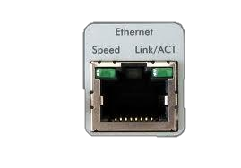
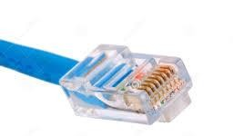
Интерфейс LAN (RJ-45)
Предназначен для подключения ЭВМ к локальным вычислительным сетям построенным по технологии Ethernet.

Slide 107
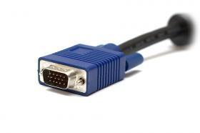

Интерфейс VGA
Аналоговый вход для подключения мониторов и мультимедийных проекторов.

Slide 108
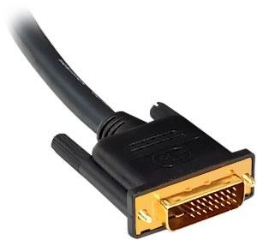

Интерфейс DVI- I(D)
Цифровой вход для подключения мониторов и мультимедийных проекторов.

Slide 109
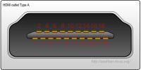
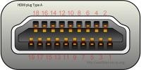
Интерфейс HDMI
Мультимедийный интерфейс высокой четкости для подключения телевизоров и мультимедийных проекторов.

Slide 110




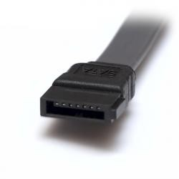


Интерфейс ATA (IDE)
Интерфейс ATA (AT Attachment - подключение к ПЭВМ PC AT конца 1980-х - начала 1990-х годов) был разработан для подключения жестких дисков с собственными встроенными контроллерами (Integrated Device или Drive Electronics). Поэтому могут использовать оба термина: IDE или ATA, подразумевая один и тот же тип дисков, хотя появление последовательного интерфейса Serial ATA нарушило однозначность соответствия этих терминов.
110

Slide 111

Интерфейс SATA
Serial ATA (Advanced
Technology
Attachment) -
высокоскоростной последова­тельный
предназначенный для устройств хранения
интерфейс,
информации
HDD, CD и DVD с возможностью «горячего» подключения и замены.
В настоящее время существует три версии стандарта SATA, в которых используются кабели и разъемы одних и тех же размеров.
Эти версии отличаются только скоростью передачи данных. После появления первой версии стало очевидно, что эффективность интерфейса может быть увеличена в два или даже в четыре раза.
111

Slide 112
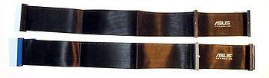

Интерфейс ATA (IDE), SATA
Предназначен для подключения устройств хранения информации (HDD, DVD-ROM и т.д.).

Slide 113
Интерфейсы SCSI
Интерфейс
SCSI (Small Computer System Interface -
интерфейс примерно в
малых вычислительных систем)
появился
то же время, что и ATA. Но он предназначался для
в отличие от различных
последнего
связи
устройств, а не только дисков.
Интерфейс SCSI имеет разрядности передаваемых
две данных (в
модификации по
параллельном
варианте): “узкую” (Narrow) 8-битную и “широкую” (Wide)
16-битную. устройств,
К первой можно подключить до восьми ко второй – до шестнадцати. Стандарт
предусматривает и 32-битный вариант, но на практике он
не встречается.
113

Slide 114
Все подключаемые к шине SCSI устройства
равноправны и могут выступать как в качестве устройства,
запускающего операцию
передачи
данных
качестве
(инициализирующего устройства), так и в
устройства, к которому обращается
инициализатор
обмена. Такое устройство называют целевым.
Подключаемые устройства бывают
двух типов:
контроллер периферийных устройств и хост-адаптер. Устройства первого вида могут управлять работой до восьми логических устройств, хост-адаптер используется для связи шины SCSI с шиной расширения компьютера.
114

Slide 115
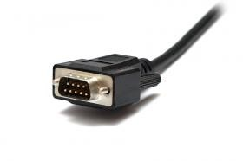
Интерфейс COM (RS-232)
Это название стандарта (RS - recommended standard - рекомендованный стандарт, 232 - его номер), описывающего интерфейс для соединения компьютера и устройства передачи данных.

Slide 116
Интерфейс RS-232C
Первоначально интерфейс RS-232C
использовался системе связи
для подключения через модемы,
ЭВМ и терминалов к а также для
непосредственного
подключения терминалов
к машинам. До недавнего
времени последовательный интерфейс использовался для широкого спектра периферийных устройств (плоттеры, принтеры, мыши, модемы и др.), но сейчас активно вытесняется интерфейсом USB.
116

Slide 117

Интерфейс RS-232
обеспечивает соединение двух устройств, одно из которых называется DTE (Data Terminal Equipment) — ООД (Оконечное Оборудование Данных), второе — DCE (Data Communications Equipment) — ОПД (Оборудование Передачи Данных).
DTE (ООД)
DCE (ОПД)

Slide 118
Свойства СОМ портов
1.Полнодуплексный обмен данными.
Означает, что можно одновременно передавать и принимать поток данных. Существуют два аппаратно и программно независимых канала передачи данных. Один канал для передачи данных, другой канал для приема данных.

Slide 119
Свойства СОМ портов
2.Набор сервисных сигналов Сервисные сигналы, предусмотренные стандартом RS-232c, позволяют организовать обмен данными между двумя устройствами одновременно в обоих направлениях. Сервисные сигналы представлены отдельными цифровыми входами и выходами с памятью.

Slide 120
Свойства СОМ портов
3.Программная независимость Порт полностью реализован аппаратно и не зависит от программного обеспечения и ОС.

Slide 121
Свойства СОМ портов
4. Асинхронная передача данных по каналу связи
Означает то, что РС может послать данные на конечное устройство, не заботясь о синхронности их поступления. Конечное устройство само подстраивается под полученные данные. В синхронных протоколах для этого служит специальный сигнал, передающийся по отдельному проводу.

Slide 122
5. RS-232 называют последовательным интерфейсом, поскольку поток данных передается по одному проводу бит за битом.
В отсутствие передачи данных линия находится в состоянии логической единицы (-12В).
Скорость передачи данных стандартом не нормируется, но обычно выбирают из ряда 110, 300, 600, 1200, 2400, 4800,
9600, 19200 бит в секунду.

Slide 123
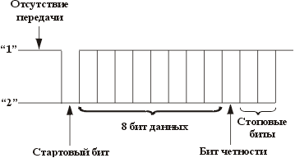
Формат данных RS-232C
Каждый фрейм состоит из стартового бита, битов данных, бита контроля четности (может отсутствовать), стопового бита. Биты байта данных передаются "хвостом вперёд", начиная с младшего бита.

Slide 124
Принципы обмена информацией по
интерфейсу RS-232C
Обмен данными обеспечивается по двум цепям, каждая из которых является для одной из сторон передающей, а для другой - приемной.
В исходном состоянии по каждой из этих цепей передается двоичная единица, т.е. стоповая посылка. Передача стоповой посылки может выполняться сколь угодно долго.

Slide 125
Принципы обмена информацией по
интерфейсу RS-232C
Передаче каждого пакета данных предшествует передача стартовой посылки, т.е. передача двоичного нуля в течение времени, равного времени передачи одного бита данных.
После передачи стартовой посылки обеспечивается последовательная передача всех разрядов данных, начиная с младшего разряда. Количество битов может быть 5, 6, 7 или 8.

Slide 126
Принципы обмена информацией по
интерфейсу RS-232C
5. После передачи последнего бита данных возможна передача контрольного разряда, который дополняет сумму по модулю 2 переданных разрядов до четности или нечетности. В некоторых системах передача контрольного бита не выполняется.

Slide 127
Принципы обмена информацией по
интерфейсу RS-232C
6. После передачи контрольного разряда или последнего бита, если формирование контрольного разряда не предусмотрено, обеспечивается передача стоповой посылки. Минимальная длительность посылки может быть равной длительности передачи одного, полутора или двух бит данных.

Slide 128
Достоинства стандарта RS-232:
полная аппаратная реализация;
программная независимость;
доступность в управлении со всех уровней;
полнодуплексная передача;
развитая система сервисных сигналов;
развитая система настроек: скорости, режимов, паритета;
универсальность применения.

Slide 129
Недостатки стандарта RS-232:
недостаточная скорость обмена;
недостаточная мощность, для питания периферии от разъема;
невозможность горячего отключения/подключения;
отсутствие возможности
многоточечного соединения;
небольшое расстояние связи.

Slide 130
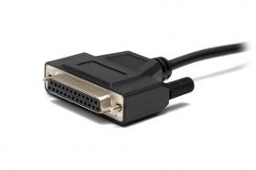
Интерфейс COM (DB-9, DB-25)
В настоящее время используется только программно для подключения модемов и т.д.

Slide 131



«Интерфейс USB»

Slide 132
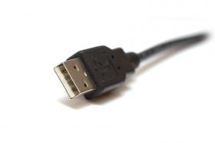
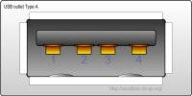
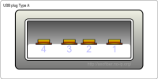
Интерфейс USB
Универсальный последовательный порт предназначен для подключения практически всех периферийных устройств (принтеры, сканеры, ручные манипуляторы, клавиатуры, устройства хранения информации и т.д.).

Slide 133
USB-кабель
представляет
собой
две витые происходит в каждом
пары: по одной
паре
передача направлении включение),
данных
(дифференциальное
а
другая для
пара питания
используется
периферийного устройства (5 В).

Slide 134
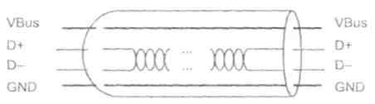
Структура кабеля USВ
Номер контакта | Обычный разъем |  | Мини
 | Назначение | Цвет провода | Функция
1 | V BUS (4.4—5.25 V) | Красный | VBUS (4.4—5.25 V)
2 | D- | Белый | 0-
3 | D+ | Зеленый | D+
4 | Земля | Черный | ID
5 |  |  | Земля
Оплетка | Экран | Оплетка

Slide 135
Технические характеристики USB
USB 1.1 - 1,5 Мбит/с или 12 Мбит/с;
USB 2.0 - 480 Мбит/с.
USB 3.0 - 4,8 Гбит/с.
•
•
•

Slide 136

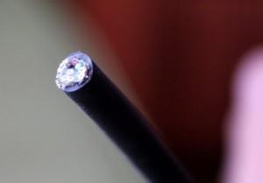
USB 3.0
Является интерфейсом массового пользования, кабели USB 3.0 используют классические медные проводники.

Slide 137
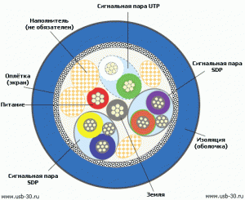
USB 3.0

Slide 138
Преимущества:
Передача данных осуществляется по четырём из пяти дополнительных проводов в дифференциальном режиме SDP (Shielded Differential Pair – Экранированная Диффиренциальная Пара). Одна пара проводов отвечает за приём информации, другая – за передачу.

Slide 139
Коннекторы USB 3.0
USB 3.0 Type A connectors – установлены на хост-
устройства – компьютера или хаба.
USB 3.0 Type B connectors – установлены на USB 3.0 периферийного оборудования.
USB 3.0 Micro - предназначены для подключения мобильных устройств.
USB 3.0 Powered-B - обеспечивает дополнительным питанием подключённые устройства.

Slide 140
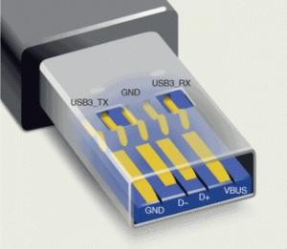
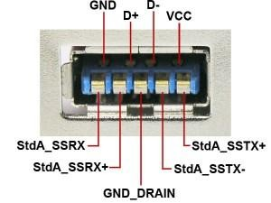
Разъем USB 3.0A::

Slide 141
Разъем USB 3.0A::
1 | VBUS (VCC) | Красный
2 | D- | Белый
3 | D+ | Зелёный
4 | GND | Чёрный
5 | StdA_SSTX- | Синий
6 | StdA_SSTX+ | Жёлтый
7 | GND_DRAIN | ЗЕМЛЯ
8 | StdA_SSRX- | Фиолетовый
9 | StdA_SSRX+ | Оранжевый
Экран | Оплётка | Экран коннектора

Slide 142
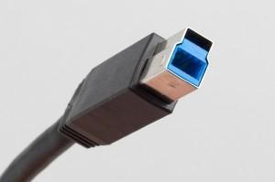
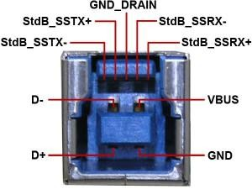
Коннекторы USB 3.0 Type-B

Slide 143
Коннекторы USB 3.0 Type-B
1 | VBUS | Красный
2 | D- | Белый
3 | D+ | Зелёный
4 | GND | Чёрный
5 | StdA_SSTX- | Синий
6 | StdA_SSTX+ | Жёлтый
7 | GND_DRAIN | ЗЕМЛЯ
8 | StdA_SSRX- | Фиолетовый
9 | StdA_SSRX+ | Оранжевый
Shell | Оплётка | Экран разъёма

Slide 144


Коннекторы USB 3.0 Type-Micro-B

Slide 145
Коннекторы USB 3.0 Type-Micro-B
1 | VBUS | Красный
2 | D- | Белый
3 | D+ | Зелёный
4 | ID | не подключён
5 | GND | Чёрный
6 | StdA_SSTX- | Синий
7 | StdA_SSTX+ | Жёлтый
8 | GND_DRAIN | ЗЕМЛЯ
9 | StdA_SSRX- | Фиолетовый
10 | StdA_SSRX+ | Оранжевый
Shell | Оплётка | Экран разъёма

Slide 146
Коннекторы USB 3.0 Powered-B
Новый разъём использованием контактов, что
спроектирован
с
двух
дополнительных
позволяет
устройствам
предоставлять
устройству.
до 1000
мА другому

Slide 147

Коннекторы USB 3.0 Powered-B
1 | VBUS | +5V Питание
2 | USB D- | USB 2.0 данные
3 | USB D+
4 | GND | Земля
8 | StdA_SSRX- | SuperSpeed приём
9 | StdA_SSRX+ | SuperSpeed приём
7 | GND_DRAIN | Земля
5 | StdA_SSTX- | SuperSpeed передача
6 | StdA_SSTX+ | SuperSpeed передача
10 | DPWR | Дополнительное питание на устройство
11 | DGND | Земля питания устройства

Slide 148
Стандарты USB
USB OTG (On-The-Go) является дальнейшим расширением спецификации USB 2.0, предназначенным для лёгкого соединения периферийных USB- устройств друг с другом без необходимости подключения к ПК.

Slide 149
Стандарты USB
USB wireless – это новая технология USB (официальная спецификация стала доступна только в мае 2005 года).
Позволяет организовать беспроводную связь с высокой скоростью передачи информации (до 480 Мбит/с на расстоянии 3 метра и до 110 Мбит/с на расстоянии 10 метров).

Slide 150


Интерфейс PS/2
Предназначен для подключения клавиатуры и ручного манипулятора типа «мышь».

Slide 151


«Стандарты IEEE»

Slide 152
IEEE (Institute of Electrical and
Electronic Engineers,IEEE)
это международная некоммерческая ассоциация специалистов в области техники, мировой лидер в области разработки стандартов.

Slide 153
Стандарты IEEE в области интерфейсов периферийных устройств
IEEE 802.11
IEEE 1394
IEEE 488
IEEE 1284

Slide 154



IEEE 802.11
Набор стандартов связи для коммуникации в беспроводной локальной сетевой зоне частотных
диапазонов 0,9; 2,4; 3,6 и 5 ГГц.
Модуль
Модуль Wi-Fi
Bluetooth
Модуль IrDA

Slide 155

Интерфейс IEEE 1284
Первые версии этого стандарта были ориентированы исключительно на принтеры, подразумевали передачу данных лишь в одну сторону (от компьютера к принтеру) и
имели
Такие
невысокую скорость передачи (150-300 Кбайт/с).
скорости неприемлемы
для современных того,
печатающих устройств. некоторыми
Кроме
для работы с
устройствами
необходима
двусторонняя
передача данных.
Поэтому
некоторые
фирмы (Xircom,
Intel, Hewlett Packard,
Microsoft)
предложили несколько
модификаций скоростных параллельных интерфейсов: EPP (Enhanced Parallel Port) - до 2 Мбайт/с, ECP (Extended Capabilities Port) - до 4 Мбайт/с и др.
155

Slide 156



Интерфейс IEEE 1394 - FireWire
Группой компаний при активном участии Apple была разработана технология последовательной высокоскоростной шины, предназначенной для обмена цифровой информацией между компьютером и другими электронными устройствами. В 1995 году эта технология была стандартизована IEEE (стандарт IEEE 1394-1995). Компания Apple продвигает этот стандарт под торговой маркой FireWire, а компания Sony - под торговой маркой i- Link.
156

Slide 157
IEEE 1394
Последовательная высокоскоростная шина, предназначенная для обмена цифровой информацией между компьютером и другими электронными устройствами.
Apple — FireWire
Sony — I.LINK
Yamaha — mLAN
TI — Lynx
Creative — SB1394

Slide 158
Интерфейс IEEE 1394 представляет собой дуплексную,
последовательную, общую шину устройств. Она предназначена
для периферийных для подключения
компьютеров к таким бытовым электронным приборам, как
записывающая аудиоаппаратура,
и воспроизводящая видео- и а также используется в качестве
интерфейса дисковых накопителей (таким образом, она
соперничает с шиной SCSI).
158

Slide 159

Интерфейс IEEE-1394
Предназначен для подключения цифровых видеокамер и фотоаппаратов высокого разрешения.

Slide 160




IEEE 1394

Slide 161
Преимущества:
Горячее подключение — возможность переконфигурировать шину без выключения компьютера.
Различная скорость передачи данных- 100, 200 и 400 Мбит/с в стандарте IEEE 1394/1394a, дополнительно 800 и 1600 Мбит/с в стандарте IEEE 1394b и 3200 Мбит/с в спецификации S3200.
Гибкая топология – равноправие устройств, допускающее
различные конфигурации.
Поддержка изохронного трафика.
Открытая архитектура – отсутствие необходимости использования специального программного обеспечения.
Наличие питания прямо на шине - (маломощные устройства могут обходиться без собственных блоков питания). До полутора ампер и напряжение от 8 до 40 вольт.

Slide 162
Возможности:
Создание компьютерной сети.
Подключения аудио и видео мультимедийных устройств.
Подключения принтеров и сканеров.
Подключения жёстких дисков, массивов RAID.
Разъемы:
4pin (IEEE 1394a без питания) стоит на ноутбуках и видеокамерах. Витая пара (два контакта) для передачи сигнала (информации) и вторая витая пара (др. два контакта) - для приема.
6pin (IEEE 1394a). Дополнительно два провода для питания.
9pin (IEEE 1394b). Дополнительно два контакта для экранов витых пар (приёма и передачи информации). И ещё один контакт - резерв.
RJ-45 (IEEE 1394c).

Slide 163
IEEE 488
Спецификация международного стандарта, описывающая интерфейс подключения к шине цифровых измерительных приборов
В аналогичном стандарте, ГОСТ 26.003-80
«Система интерфейса для измерительных устройств с байт-последовательным, бит- параллельным обменом информацией», называется «многопроводным магистральным каналом общего пользования».

Slide 164

IEEE 488

Slide 165
IEEE 1284
Определяет работу параллельного интерфейса в трех режимах: Standard Parallel Port (SPP), Enhanced Parallel Port (EPP) и Extended Capabilities Port (ECP).
Каждый из этих режимов предусматривает двустороннюю передачу данных между компьютером и периферийным устройством.

Slide 166

Интерфейс IEEE-1284
Предназначен для подключения принтеров, имеет три режима работы SPP, EPP, ECP.

Slide 167


IEEE 1284

Slide 168

Режим SPP (Стандартный параллельный порт)
используется для совместимости со старыми принтерами, не поддерживающими IEEE 1284.

Slide 169

Режим EPP (Улучшенный
параллельный порт)
Используется аппаратная
реализация
сигналов квитирования, благодаря
чему
возможно увеличение скорости передачи до 2
Мбайт/с. адресацию возможно
Этот режим поддерживает устройств, благодаря чему подключение нескольких (до 64)
устройств к одному порту.

Slide 170

Режим ECP (Порт расширенных
возможностей)
Использует
адресацию
аппаратное квитирование и
устройств (до
128).
Дополнительно
распознавание
ECP
ошибок,
поддерживает
согласование
скорости и режима передачи, что позволяет достигать скорость до 4 Мбайт/
с.

